Slide 1
Express.js
Route your way out

Slide 2
What Is Express
כאשר אנחנו נכנסים לפייסבוק הכתובת בדפדפן היא כמובן https://www.facebook.com
כאשר אנחנו נכנסים לקבוצה Made in Jlm – הקישור הוא https://www.facebook.com/MadeinJLM/
אם ניקח את הקישור של הקבוצה ונכנס אליו מדפדפן חדש נופנה לאותה הקבוצה שוב.
איך זה קורה?
זה בעצם ניתוב. אבל בתוך השרת

Slide 3
Express Intro
על מנת להתחיל להתשתמש באקספרס עלינו לכתוב את השורה
var express = require(‘express’); (don’t forget to install it!)
לאחר מכן ניצור משתנה var app = express()
עכשיו אפשר להתחיל לעבוד

Slide 4
Endpoints
נניח ונרצה להחיזר HTML של האתר שלנו בכתובת הראשית:
app.get('/', function(req,res){ res.sendFile('index.html'); });
Get – מקבלת את הניתוב הרצוי, והפונקציה שתקרא כאשר תהיה גישה לניתוב

Slide 5
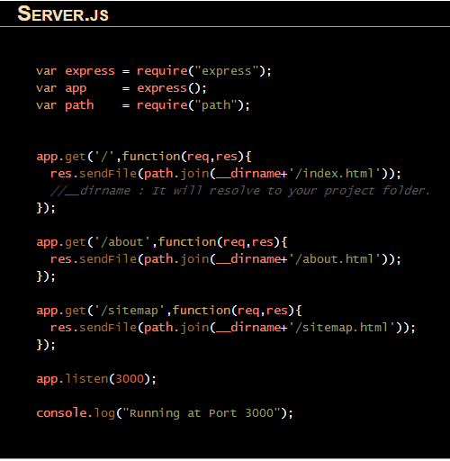
Code Example

Slide 6
Dynamic URLs
אז ראינו את הכתובת של Made in jlm בפייסבוק, וברור לנו איך היא עובדת
אבל כאשר יוצרים קבוצה חדשה בפייסבוק, איך היא נוצרת בשרת עצמו?
כאן יש שימוש בכתובות דינאמיות
app.get(‘/user/:user_id’ , function (req, res){
var userId = req.params.user_id; //get the user id
});
app.listen(8000);

Slide 7
Query
אז ראינו את הכתובת של Made in jlm בפייסבוק, וברור לנו איך היא עובדת
אבל כאשר יוצרים קבוצה חדשה בפייסבוק, איך היא נוצרת בשרת עצמו?
כאן יש שימוש בכתובות דינאמיות
app.get(‘/user’ , function (req, res){
var userId = req.query.user_id; //get the user id
var userName = req.query.user_name; //get the user name
});
app.listen(8000);

Slide 8
Express Docs
http://expressjs.com/en/4x/api.html
Some more options not covered here:
http://www.embeddedjs.com/
http://jade-lang.com/

